Slide 1

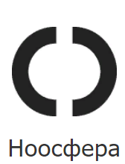

Ноосфера
Реформа авторского права и развитие научной̆ коммуникации в открытом доступе

Slide 2
Актуальность расширения свободного доступа
Интернет: техническое упрощение копирования и дистрибуции контента.
Увеличение спроса на научный и образовательный контент в развивающихся странах, который не может быть оплачен на условиях правообладателей из развитых стран.
Демократизация креативной индустрии и увеличение предложение на рынке контента, который не может быть продан на традиционных условиях.
Изменение отношения авторов к своим правам (моральные права превалируют над коммерческими, дистрибуция ценнее продажи).
Нарастание противоречия между авторским правом и правами на образование и на доступ к информации и культурным ценностям.

Slide 3
Способы обеспечения открытого доступа
Добровольное лицензирование автором под свободной/открытой лицензией
Приобретение открытой лицензии (благотворительный выкуп в открытый доступ или исключительное решение государства)
На основе исключений для свободного использования
На основе принципов добросовестного использования
Ограниченно свободное использование при условии возмещения через ОКУП
Установленная законом смена порядка охраны

Slide 4
Выкуп в открытый доступ
Приобретение NEH и Mellon Foundation ключевых монографий по гуманитарным наукам http://bit.ly/30cd8pZ
1
Публикация Государственной библиотекой Израиля рукописей Франца Кафки http://bit.ly/30coKcw
2

Slide 5
Свободное использование vs. Fair use
Изъятия для свободного использования различаются в разных странах.
Записанные в законе изъятия более предпочтительны, чем fair use, поскольку позволяют строить техническую инфраструктуру.
Последние реформы в разных странах идут по линии расширения изъятий для свободного использования

Slide 6
Доступ через ОКУП
Ограниченное свободное использование при условии возмещения авторам через ОКУП:
Бесплатный онлайн-доступ норвежцев ко всей норвежской литературе до XXI века, оплачиваемый Государственной библиотекой.
Распределение через ОКУП.

Slide 7
Смена порядка охраны
Перевод в открытый доступ или общественное достояние произведений, созданных за счет государства: законодательство США.

Slide 8

Основные направления реформы авторского права
Расширение исключений для свободного использования в образовательных целях (Канада, Сингапур, ЕС).
Расширение исключений для свободного использования в культурных и научных целях (Директива ЕС об авторском праве на едином цифровом рынке).
Разрешение использования «сиротских» произведений (Директива 2012/28/ЕС).
Решение Верховного суда США о необходимости регистрации авторского права для подачи в суд (дело Fourth Estate Public Benefit Corporation v. Wall-Street.com http://bit.ly/2V9uEHO).
Попытка решения проблемы доступа к некоммерческому контенту во французском законе «О недоступных книгах XX века» (отменен Судом справедливости ЕС).

Slide 9

Основные направления практики расширения доступа
Международное движение за открытый доступ к научным знаниям как альтернатива коммерческому распространения и пиратской дистрибуции.
Массовое распространение разнообразных репозиториев и регистров, идентифицирующих объекты интеллектуальных прав, а также самих авторов ОИП (но пока — без привязки к правам авторов).
Повсеместное активное развитие открытых образовательных ресурсов.
Постепенный отказ от DRM в пользу takedown.

Slide 10
Предложения А
Поддержать регистрацию охраняемых произведений для коммерческого использования.
Ограничить судебные разбирательства зарегистрированными произведениями.
Разработать процедуру вывода в открытый доступ охраняемых произведений, созданных за счет государства (как минимум — в отношении произведений науки, созданных за федеральный счет).
Разработать механизм обеспечения некоммерческого использования для охраняемых произведений, не используемых коммерчески.
Разработать процедуру использования «сиротских» произведений.

Slide 11
Предложения Б
«Коррекция Берна». Инициировать дискуссию о новом международном договоре об авторском праве, который может учитывать следующие аспекты:
разные формы охраны моральных и имущественных прав;
ограниченная регистрация имущественных прав для коммерческого использования;
пересмотр сроков охраны имущественных прав;
забота об охране и расширении общественного достояния и доступа к культурному наследию и научной информации.

Slide 12



Глобальный реестр Ноосферы на основе пилотного проекта из России

Slide 13
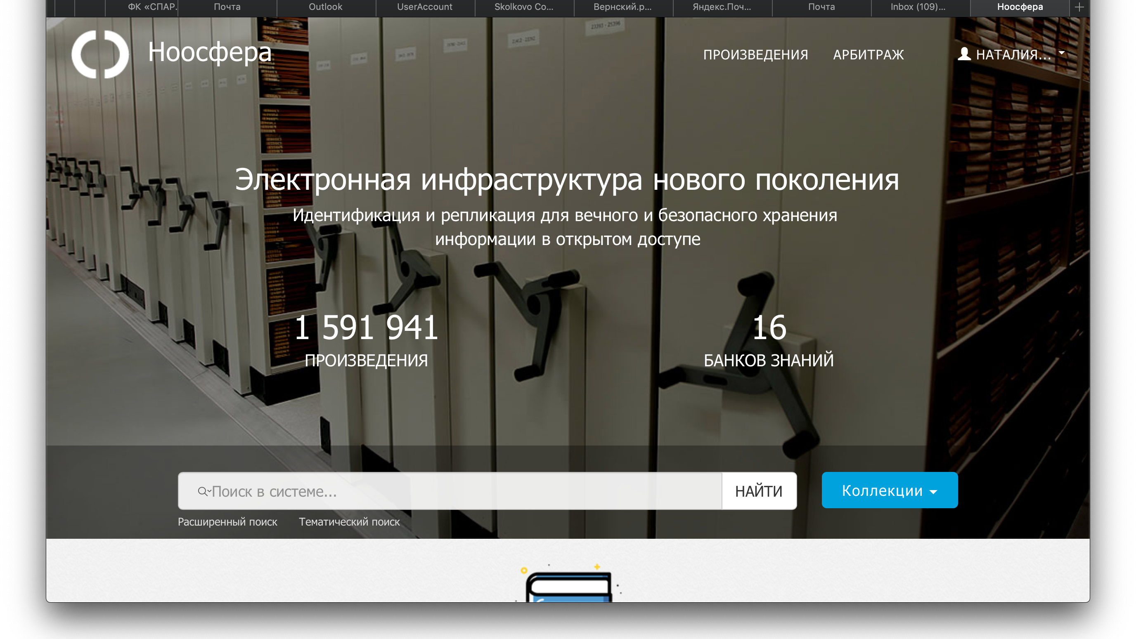
Noosphere.ru

Slide 14
join@webpublishers.ru
zassoursky@gmail.com

